Slide 1


Taller 19/20
  Introducción al aprendizaje automático
  Parte 5: Caso de estudio A. No Supervisado

Slide 2
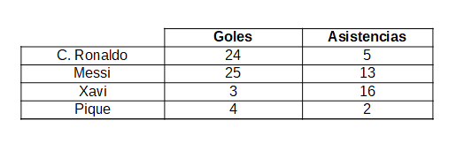
Aprendizaje no supervisado (3)
Caso de estudio (1)
  Datos: número de goles y de asistencias en una temporada
  Fichero “NoSupervisadoKMeans.py”

Slide 3
Aprendizaje no supervisado (4)
Caso de estudio (2)
  Ajustamos el modelo en base a observaciones
    Elegimos cuantos grupos distintos
    Observamos datos agrupados y les buscamos sentido

Slide 4
Aprendizaje no supervisado (5)
Caso de estudio (3)
  Observaciones y posibles grupos
    Grupos solo goleadores
    Grupos solo asistentes
    Grupos goleadores y asistentes
    Grupos ni goleadores ni asistentes

Slide 5
Para saber más
Enlaces interesantes
  Mi curso favorito!!
  https://es.coursera.org/learn/machine-learning
  Otros enlaces interesantes
  https://medium.com/datos-y-ciencia/introduccion-al-machine-learning-una-gu%C3%ADa-desde-cero-b696a2ead359
  https://relopezbriega.github.io/blog/2015/10/10/machine-learning-con-python/
  https://eu.udacity.com/course/intro-to-artificial-intelligence--cs271
  https://www.coursera.org/lecture/machine-learning-with-python/introduction-to-machine-learning-zSm8k

